Slide 1
Fondos Extraordinarios de Apoyo a la
Educación Superior 2012

Slide 2
FONDO PARA ELEVAR LA CALIDAD DE LA EDUCACIÓN SUPERIOR DE LAS UNIVERSIDADES PÚBLICAS ESTATALES (UPE) 2012

Slide 3
Consideraciones generales
Los recursos de este fondo son asignados con base en la llamada Fórmula CUPIA, considera indicadores de docencia e investigación y criterios para fijar el subsidio a dichas funciones.
Criterios de docencia: ponderación diferenciada por el nivel educativo, diferenciación por tipo de programa de estudios, consideración de la eficiencia terminal y factores de calidad como son la proporción de la matrícula de los programas evaluables de técnico superior universitario y licenciatura reconocidos por su buena calidad y de los programas de posgrado pertenecientes al Padrón Nacional de Posgrado SEP-CONACYT.
Criterios de investigación: se sustentan en los indicadores relacionados con la capacidad probada de la institución en este rubro. Éstos son, entre otros, la proporción del profesorado de tiempo completo con reconocimiento del perfil deseable en el marco del Programa para el Mejoramiento del Profesorado (PROMEP) y la perteneciente al Sistema Nacional de Investigadores (SNI).
Para aplicar el modelo de asignación adicional al subsidio federal basado en el desempeño de las UPE, la Universidad de Guadalajara entregó a la Dirección General de Educación Superior Universitaria (DGESU) de la Subsecretaría de Educación Superior (SES) los indicadores de matrícula desagregada por nivel y por programa educativo correspondiente al ciclo escolar 2010-2011 (nivel bachillerato y la del tipo de educación superior (técnico superior universitario, licenciatura y posgrado), de alumnos activos y en todas las modalidades.

Slide 4
Propuesta de temáticas
Conforme a los lineamientos emitidos por la SEP, los recursos asignados a través de la Fórmula CUPIA sólo podrán destinarse a los proyectos valorados favorablemente por la DGESU considerando una de las siguientes temáticas:
Cartilla Integral Universitaria (cartilla para promoción de actividades deportivas, acciones de promoción cultural, de salud y de prevención de adicciones).
Contrato de profesores hasta por un año (de tiempo completo, medio tiempo, tiempo parcial o por asignatura), de acuerdo con la normativa institucional vigente.
Programas de Nivelación. Para estudiantes de nuevo ingreso con deficiencias académicas, con el fin de promover hábitos y habilidades de estudio, fortalecer la orientación vocacional y/o profesional.
Acciones de evaluación y acreditación internacional de Programas Educativos.
Impulso a la conectividad en los diferentes campi universitarios.
Mejora de la calidad de los programas en la modalidad abierta y/o a distancia.

Slide 5
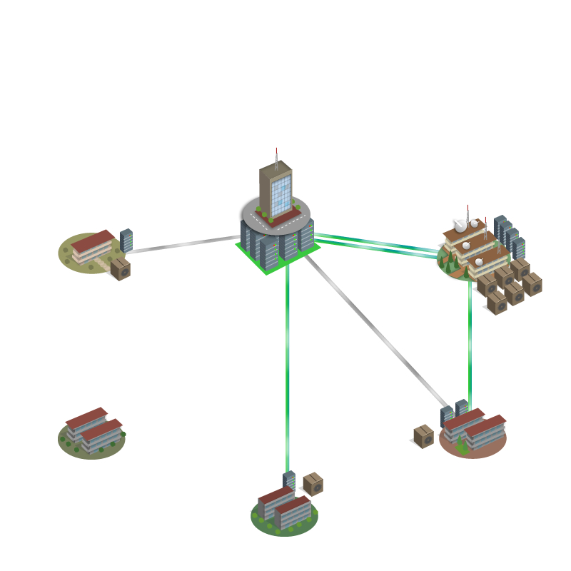
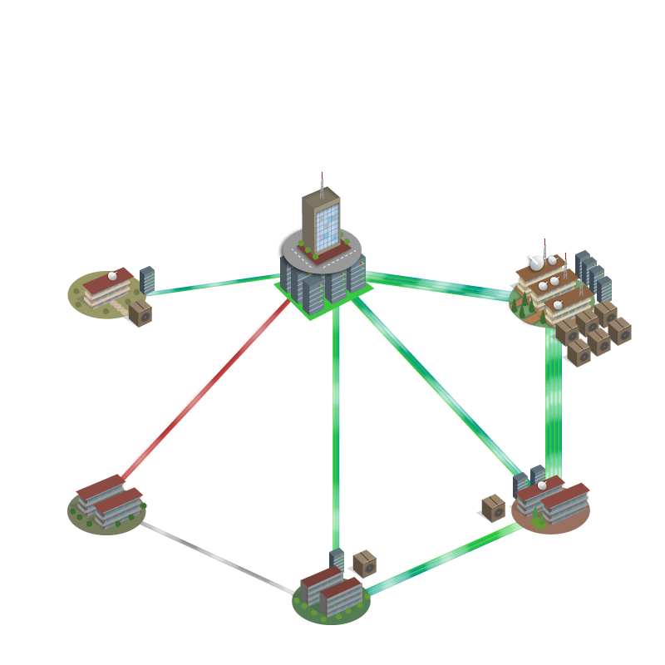
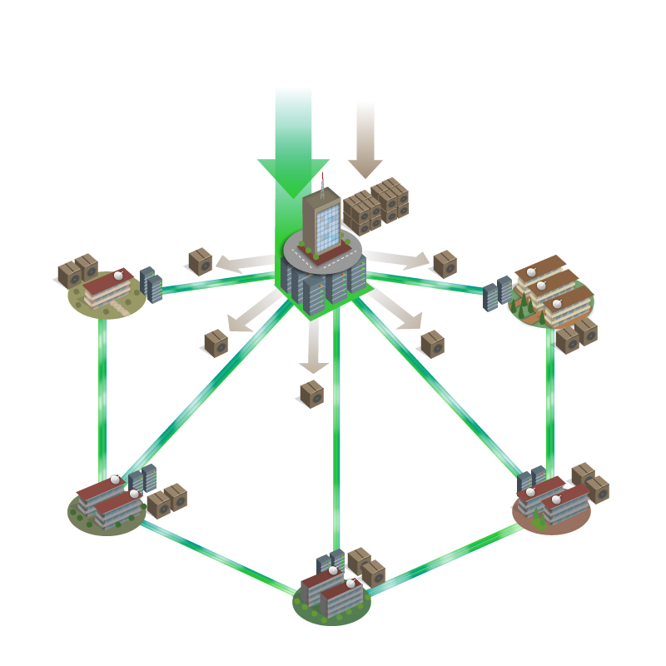
Proyecto
Incrementar los niveles y condiciones de conectividad de la Universidad de Guadalajara para contribuir a reducir las asimetrías presentes en la Institución así como a brindar los servicios tecnológicos acordes a las necesidades que demanda un modelo educativo enfocado en el estudiante y centrado en el aprendizaje.

Slide 6
Principales problemáticas
Asimetrías en la habilitación tecnológica de los CUs , generando nuestra propia brecha interna.
Ausencia en la sinergia para desarrollos tecnológicos,
Infraestructura obsoleta, heterogénea en toda la red, Que no permite disfrutar recursos ya existentes
Reiteración de esfuerzos e inversiones para habilitar infraestructura y servicios tecnológicos
Costos elevados y gastos repetidos para habilitar servicios tecnológicos vigentes

Slide 7
CUAAD
CUCBA
CUCEA
CUCEI
CUCS
Diagnóstico de TI en la Red Universitaria
Equipo de ruteo y switcheo
Equipo ruteo y switcheo
Intranet lenta
Intranet lenta
Rediseño lógico de la red
Equipo de ruteo y switcheo
Rediseño lógico de red
Equipo ruteo y switcheo
Equipo ruteo y switcheo
Implementación UTM
Red Wireless
Equipos VoIP
Rediseño lógico de red
Tarjetas para ruteo
Manejador de acho de banda
Implementación UTM
Hardware para puertos de voz
Equipos para telefonía, Hardware telefonía inalámbrica
Consejo Técnico
De Tecnologías de Información
Almacenamiento
Red Wireless
Almacenamiento (SAN)
Manejador de acho de banda
Licencias Vmware
Redundancia datos y equipos
Implementación UTM
Servidores servicios críticos
Hardware para conmutador
Integración red fibra en sedes
Cableado estructurado
Manejador de acho de banda
Implementación IDF´s
Equipos para telefonía
Cableado estructurado
Control temperatura MDF e IDF’s
Intranet 10Gb
Cableado estructurado
Hardware de telefonía inalámbrica
Enlace alterno
Políticas de seguridad y bloqueo
Sistema eléctrico en IDF’s
Climatización MDF e IDF´s
Tarjetas BLADE
Balanceo de red de video
Almacenamiento
120 licencias Abobe CS MC
Separación de CCTV
Licencias políticas en el E7
Políticas de seguridad y bloqueo
Uso y buen uso de la Red
CUCSH
SEMS
SUV
CUALTOS
CUCIENEGA
CUCOSTA
Equipo ruteo y switcheo
Ancho de banda
Ancho de banda
Equipo ruteo y switcheo
Equipo ruteo y switcheo
Equipo ruteo y switcheo
Red Wireless
Equipo ruteo y switcheo
Equipo ruteo y switcheo
Rediseño lógico de red
Ancho de banda
Ancho de banda
Hardware para puertos de voz
Implementación UTM
Replicación y redundancia de servicios OFF Site
Ancho de banda
Implementación UTM
Red Wireless
Cableado estructurado
Manejador de acho de banda
Implementación enlace alterno
Almacenamiento y respaldo (SAN O NAS)
Manejador de acho de banda
Firewall de Frontera
Servicio de red en cada aula
Indenpendización del enlace de fibra
Fortalecer la red inalámbrica
Módulo a la red de Voz y Datos
Software especializado (SPSS, Atlas Ti, Arc gis, Suite de Adobe, antivirus)
Sustitución de equipos de aire acondicionado
Servidores servicios críticos
Capacitación soporte de infraestructura
Respaldo y regulación eléctrica MDF, UPS y Planta de energía
Respaldo y regulación eléctrica IDF´s
Equipo de computo
Remplazo de video proyectores
Cableado estructurado interno
Conexión con sede La Barca
CULAGOS
CUCSUR
CUNORTE
CUSUR
CUVALLES
CUTONALÁ
Equipo ruteo y switcheo
Ancho de banda
Ancho de banda
Equipo ruteo y switcheo
Equipo ruteo y switcheo
Equipo ruteo y switcheo
Almacenamiento SAN
Equipo ruteo y switcheo
Equipo ruteo y switcheo
Almacenamiento
Nueva Subred
Cableado Estructurado
Implementación UTM
Equipos VoIP
Rediseño lógico de red
Manejador de acho de banda
Servidores servicios críticos
Cableado estructurado
Conmutador con Exchange
Equipos Eléctricos
Navajas para redundancia
Almacenamiento CCTV
Fibra para integración a la red de voy y datos
Almacenamiento (SAN)
Sistema de telefonía en sede nueva
Equipo de videoconferencia
Almacenamiento
Redundancia Off-Site
Instalación de fibra óptica
Red eléctrica
Respaldo y regulación eléctrica
IDF´s
Licenciamiento especializado
Control de temperatura MDF e IDF´s, respaldo y regulación
Planta de Emergencia y Respaldo Eléctrico MDF
Rediseño de cableado
Red de video interna
Help Desk
Sistema de monitoreo de equipo activo
Autopatch
Video de vigilancia IP
Monitoreo de equipo activo
Equipo de cómputo
Almacenamiento, camaras de seguridad, multimedia
Cursos de capacitación
Cursos
Equipos portátiles
Licenciamiento especializado
Servicios de Software libre
Sala de videoconferencia

Slide 8
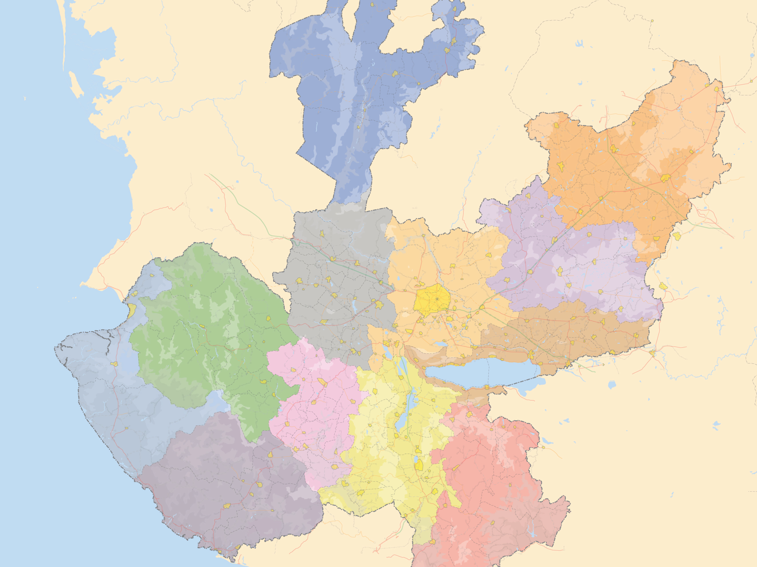
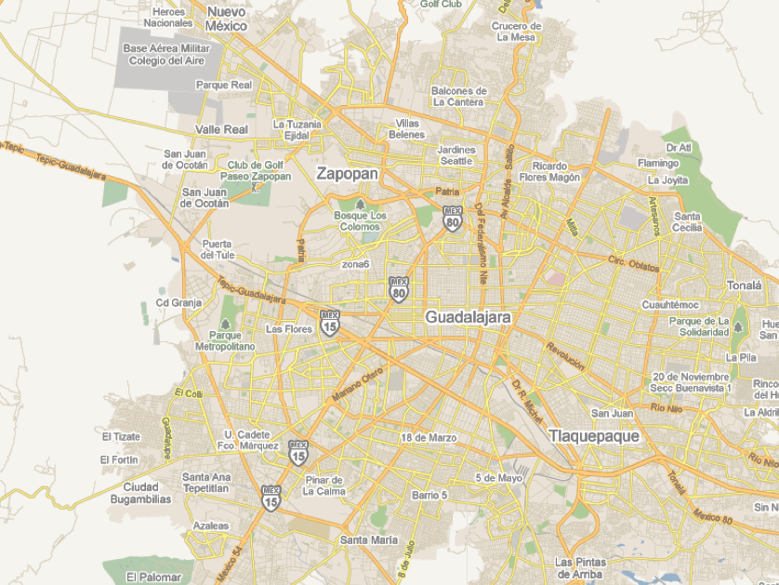
z
CUCBA
CUCEA
CUNORTE
CUAAD
COLOTLÁN
HUENTITÁN
CUCSH
SEMS
CUCS
SUV
CUAAD
SANTA MARÍA DE GRACÍA
CUAAD
SAN AGUSTÍN
CUCEI
CULAGOS
LAGOS DE MORENO
CULAGOS
SAN JUAN DE LOS LAGOS
CUCSH
CUALTOS
TEPATITLÁN
DE MORELOS
CUCOSTA
CUVALLES
CUTONALÁ
CUCIENEGA
PUERTO VALLARTA
AMECA
CUCIENEGA
ATOTONILCO EL ALTO
CUCIENEGA
CUCIENEGA
OCOTLÁN
LA BARCA
CUCSUR
CUSUR
AUTLÁN DE NAVARRO
CIUDAD GUZMÁN
CUCSUR
SAN PATRICIO MELAQUE

Slide 9
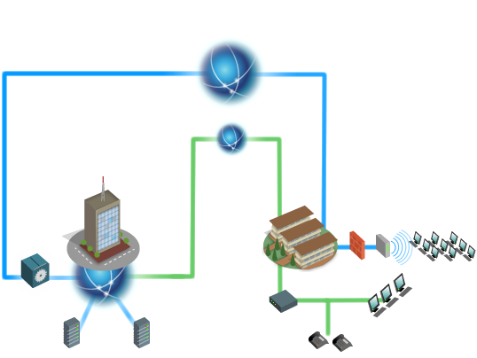
Fortalecer de manera homogénea la tecnología e infraestructura que brindan conectividad en la Red Universitaria
Conectividad interna
Conectividad con la Red
Robustecer el 100% de la infraestructura que posibilita la conectividad de distribución intracampi.
Incrementar la penetración de la conectividad interna y de Internet a través de la extensión y mejora estructural en la Red Dorsal que interconecta la Red Universitaria.

Slide 10
Consumo mensual de ancho de banda (E/S)
AB Hora Pico entrada
AB Hora Pico salida
Total AB Hora Pico E/S
936.706 Mbps
458.247 Mbps
1394.953 Mbps

Slide 11
Tiempo de vida de equipos activos CU’s regionales
CU | Marca | Modelo | Fin de vida comercial
CUSur Frontera | Cisco | Cisco 2800 | January 30, 2013
CUCSur Frontera | Cisco | Cisco 2800 | January 30, 2013
CUValles Frontera | Cisco | Cisco 2800 | January 30, 2013
CUNorte Frontera | Cisco | Cisco 2800 | January 30, 2013
CUCiénega Frontera | Cisco | Cisco 2800 | January 30, 2013
CUAltos Frontera | Cisco | Cisco 2800 | January 30, 2013
CUAltos LAN | Enterasys | Enterasys C3 | June 30, 2016
Melaque Frontera/LAN | Cisco | 3600 | December 31, 2003
CULagos Frontera | Cisco | Cisco 2800 | January 30, 2013
CULagos-SanJuan NS Frontera | Cisco | Cisco 2800 | January 30, 2013
CULagos-SanJuan VS Frontera/LAN | Cisco | Cisco 2600 | April 26, 2003
CUTonalá Frontera | Cisco | Cisco C3750 | July 5, 2010
CUTonalá LAN | Fortigate | FG 200B | N/A

Slide 12
Tiempo de vida de equipos activos CU’s metropolitanos
CU | Marca | Modelo | Fin de vida comercial
R-CUCBA | Enterasys | G3G | March 31, 2015
R-CUAAD Frontera | Cisco | Cisco C3750 | July 5, 2010
CUAAD LAN | Enterasys | Matrix E7 | Chassis: 30/06/16; 6SSRM: 3/10/09; Platimunm: 30/06/16;
R-CUCEA Frontera/LAN | Enterasys | Enterasys S4 | N/A
R-CUCEI Frontera | Cisco | Cisco C3750 | July 5, 2010
CUCEI | Enterasys | Matrix E7 | Chassis: 30/06/16; 6SSRM: 3/10/09; Platimunm: 30/06/16;
CUCS Frontera | Cisco | Cisco C3750 | July 5, 2010
CUCS: Matrix E7 | Enterasys | Matrix E7 | Chassis: 30/06/16; 6SSRM: 3/10/09; Platimunm: 30/06/16;
R-CUCSH Frontera | Cisco | Cisco C3750 | July 5, 2010
CUCSH | Enterasys | Matrix E7 | Chassis: 30/06/16; 6SSRM: 3/10/09; Platimunm: 30/06/16;
R-SEMS Frontera | Cisco | Cisco C3750 | July 5, 2010
SEMS | Enterasys | S3 | N/A
SUV Frontera | Cisco | C3750 | July 5, 2010
SUV LAN | Cisco | C3650 | May 2, 2006

Slide 13
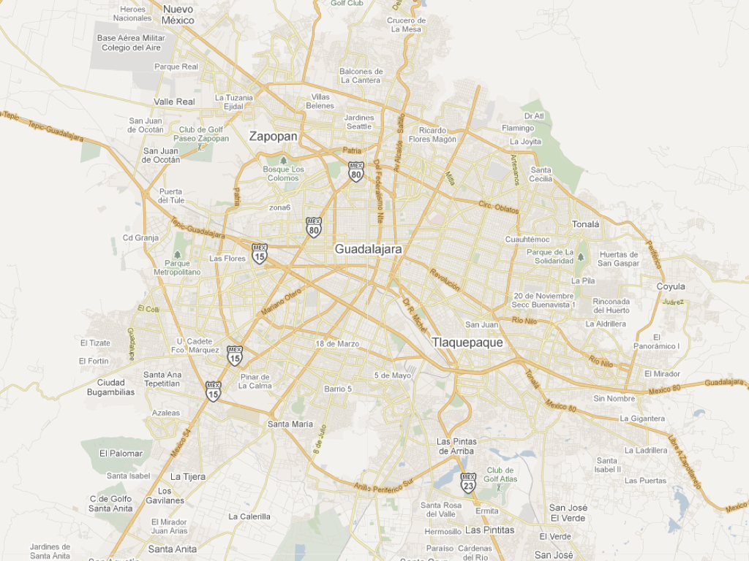
Mejora estructural en la Red Dorsal que interconecta la Red Universitaria.
NODO PONIENTE 2
CUCEA
Habilitar 8 nodos de distribución de Dorsal
(Nodo ECA, Nodo Norte A, Nodo Norte B, Nodo Sur 1, Nodo Sur 2, Nodo Oriente, Nodo Poniente, Nodo CUTonala).
NODO NORTE 2
CUCBA
Prepa 7
P
P
NODO NORTE 1
CUAAD
Prepa 10
P
P
Prepa 14
Prepa 8
NODO NORTE
P
Prepa 15
CUCSH
HCG
CUCS
SEMS
P
Prepa 11
P
CEPE
ECA
P
Hospital
Civil Nuevo
Prepa 2
SCT
CGA
Prepa 1
SUV
CV
P
INEURO
NODO PONIENTE 1
Prepa 3
NODO ORIENTE
Tonalá
P
IJALTI
CUCEI
P
Vocacional
P
Prepa 5
P
Prepa 4
Nodo
Prepa 13
P
P
NODO SUR
Tonalá Norte
P
Centro Universitario
Prepa 9
CUTONALÁ
P
Preparatoria
Instancia UdeG
P
CFE Agua Blanca
Prepa 6
Enlace
NODO CERRO DEL 4

Slide 14
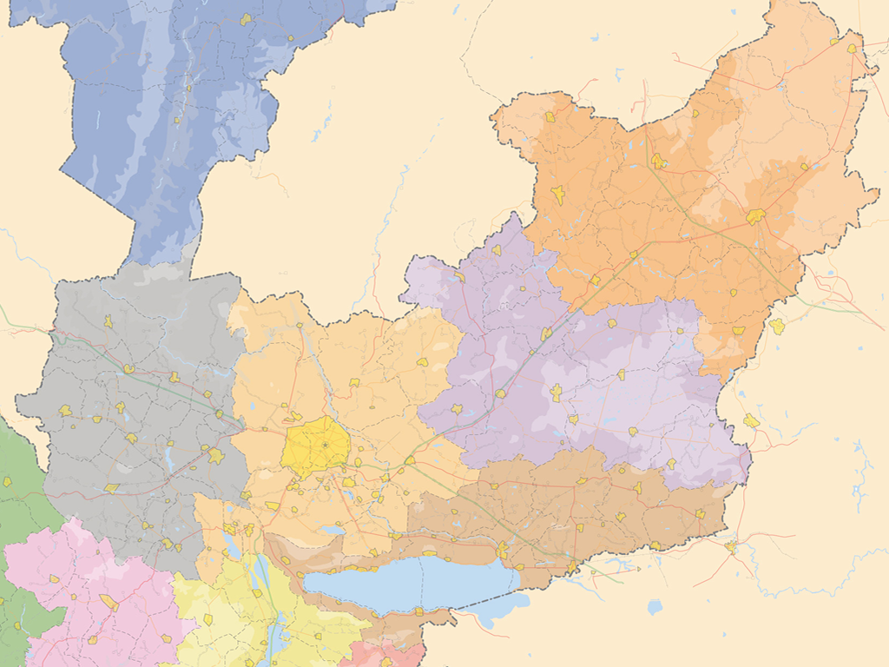
Interconexión Centros Regionales
Interconexión de Centros Universitarios a la Red Universitaria a través de enlaces directos
NORTE
ALTOS SUR
ALTOS NORTE
SAN JUAN
DE LOS LAGOS
CULAGOS
ALTOS SUR
Sede SEMS
TEPATITLÁN
DE MORELOS
CUALTOS
Zona Altos Norte
VALLES
RMO Tequila
CUCBA
Cerro Gordo
Zona Valles
GUADALAJARA
Prepa Tonalá Norte
Centro Univerrsitario
(UdeG)
Cerro del cuatro
Prepa Tonalá
AMECA
CUVALLES
Cerro Santa Fé
Prepa Cocula
OCOTLÁN
CUCIÉNEGA
CIÉNEGA
SIERRA AMULA
SUR

Slide 15
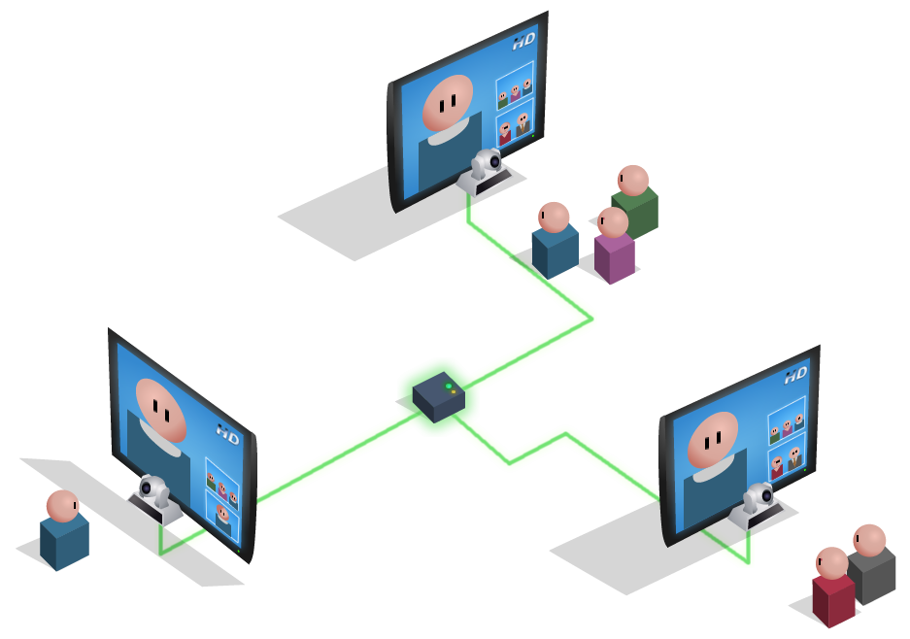
Integración de los servicios de tecnologías de información en los procesos de gestión, formación y generación del conocimiento de la Institución.
Videoconferencia
Implementar al 100% un servicio para el manejo de comunicaciones en formato de videoconferencia

Slide 16
Equipo de videoconferencia por C.U.
Enlaces de videoconferencia al año
CU | Enlaces
SUV | 132
CUCEA | 76
CUCS | 60
CUCSH | 56
CUALTOS | 42
CUVALLES | 37
CULAGOS | 28
CUCBA | 26
CUCSUR | 25
CUCOSTA | 24
CUNORTE | 22
CUAAD | 21
CUCEI | 20
CUSUR | 7
CUCIENEGA | 5
SEMS | 3
CU | Perteneciente al CU | Perteneciente a la CGTI
CUCienega | 2 | 0
CUValles | 4 | 0
CUAAD | 2 | 0
CUAltos | 2 | 0
CUCBA | 2 | 0
CUCEA | 3 | 1
CUCEI | 0 | 1
CUCosta | 1 | 1
CUCS | 4 | 0
CUCSH | 4 | 0
CUCSur | 3 | 0
CULagos | 2 | 0
CUNorte | 1 | 0
CUSur | 1 | 0
CUTonala | 0 | 0
SEMS | 0 | 1
SUV | 4 | 1
Total: 584 Enlaces
35
5
Total:

Slide 17
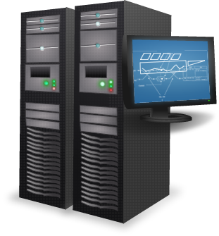
Integración de los servicios de tecnologías de información en los procesos de gestión, formación y generación del conocimiento de la Institución.
Almacenamiento
Respaldo
Procesamiento
Adquirir un sistema de almacenamiento para brindar la persistencia de información Universitaria.
Implementar un ambiente que brinde un proceso de respaldo de información segura, confiable y de alto desempeño.
Adquirir y poner en operación equipos blade center para hospedar servicios de cómputo académico

Slide 18
Servicios de TI a la Red universitaria que han sido o están hospedados en la CGTI
CU | Portal Web | Otros sitios WEB | Servicio de correo | MOODLES | Hospedaje de Equipo
CUAAD | ✔ | ✔ |  | ✔ | ✔
CUCBA |  | ✔ | ✔ |  | ✔
CUCEA |  |  |  | ✔
CUCEI |  |  |  | ✔
CUCS
CUCSH |  | ✔ | ✔
CUALTOS |  |  | ✔
CUCI |  |  | ✔ | ✔ | ✔
CUC |  |  |  | ✔
CUCSUR | ✔ | ✔ | ✔ | ✔
CUSUR
SEMS |  | ✔
CUVALLES |  |  | ✔
CUNORTE
CULAGOS |  |  |  | ✔ | ✔
SUV |  |  |  |  | ✔
CUTONALA | ✔ |  | ✔ | ✔

Slide 19
Este proyecto fortalece la disposición de servicios tecnológicos para todos y la infraestructura de conectividad para accederlos.
Es un proyecto general que contempla las necesidades de la red, incorpora las tendencias tecnológicas pero con sentido para la institución, y sobre todo proyecta un desarrollo tecnológico homogéneo, integral y con visión para la red universitaria.

